Slide 1

Non-local Neural Networks
Zhang Xing
Prof. Yu-Gang Jiang
December 28/2018
Wang, Xiaolong, et al. "Non-local neural networks." The IEEE Conference on Computer Vision and Pattern Recognition (CVPR). Vol. 1. No. 3. 2018.
Notes:
大家好，我介绍的论文是Non-local Neural Networks,这个是cvpr2018何凯明组的一个工作

Slide 2
Outline
Introduction
Proposed Method
Experimental Results
Conclusion
Discussion
Notes:
首先简单介绍一下论文的目标和作者的motivation

Slide 3
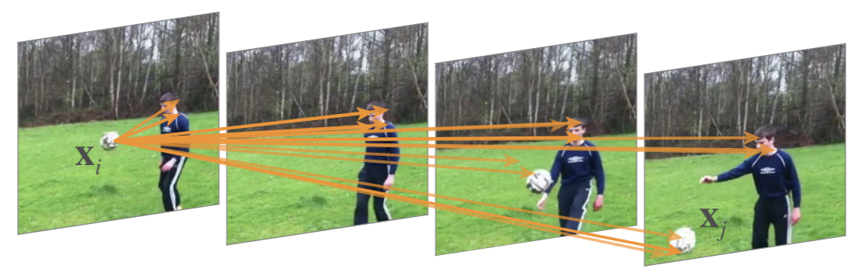
Introduction
Goal: Capturing long-range dependencies for video classification
Motivation: Sequential data -> recurrent operation
Image data -> stacks of convolutional operations
Other Models’ Weakness: 1. computationally inefficient
2. cause optimization difficulties
3. hard to deliver messages to and from distant positions
Advantages: 1. computing interactions between any two positions, regardless of their positional distance
2. achieve best result with fewer layers
3. maintain the variable input sizes & easy combination
Achieving amazing results without bells and whistles!
Notes:
Non-local neural network提出的目的是捕捉视频分类任务中长范围依赖关系，现有的一些捕捉长范围依赖关系的方法主要是循环神经网络和卷积。对于序列数据主要采用rnn，对于图像数据堆叠多个卷积操作。
这里展示了一个直观的示例：
第一张图片上这个球的位置用xi表示，第四张图片上标注了与输出xi相关的xj位置，可以看到这个足球的最终位置是和多个空间上的位置相关的，不仅仅是球上的点，还包括人身体上的一些点，non-local做的事情就是建立xi和xj之间的关联
但是这些方法有一些弱点，比如计算效率低，优化困难（rnn梯度消失），如果要在很远的时空位置上来回传递信息很苦难，比如（bidirectional rnn），可能可以在网络中加入一些跳跃连接但是这样模型设计会比较复杂。
作者提出non-local的三个很好的特性是：1.可以计算任意两个位置的关系（可能是空间，时间或者时空关联）
2. 第二是通过实验结果说明了non-local可以使用更少的网络层数达到更好的结果
3.第三是保持了输入和输出的size是一致的，因此可以变长输入，使得在模型中引入non-local模块变得很简单
然后最重要的一点，这个设计看起来很简单，没有花里胡哨的东西，但是效果确实很“神奇”

Slide 4
Outline
Introduction
Proposed Method
Experimental Results
Conclusion
Discussion

Slide 5
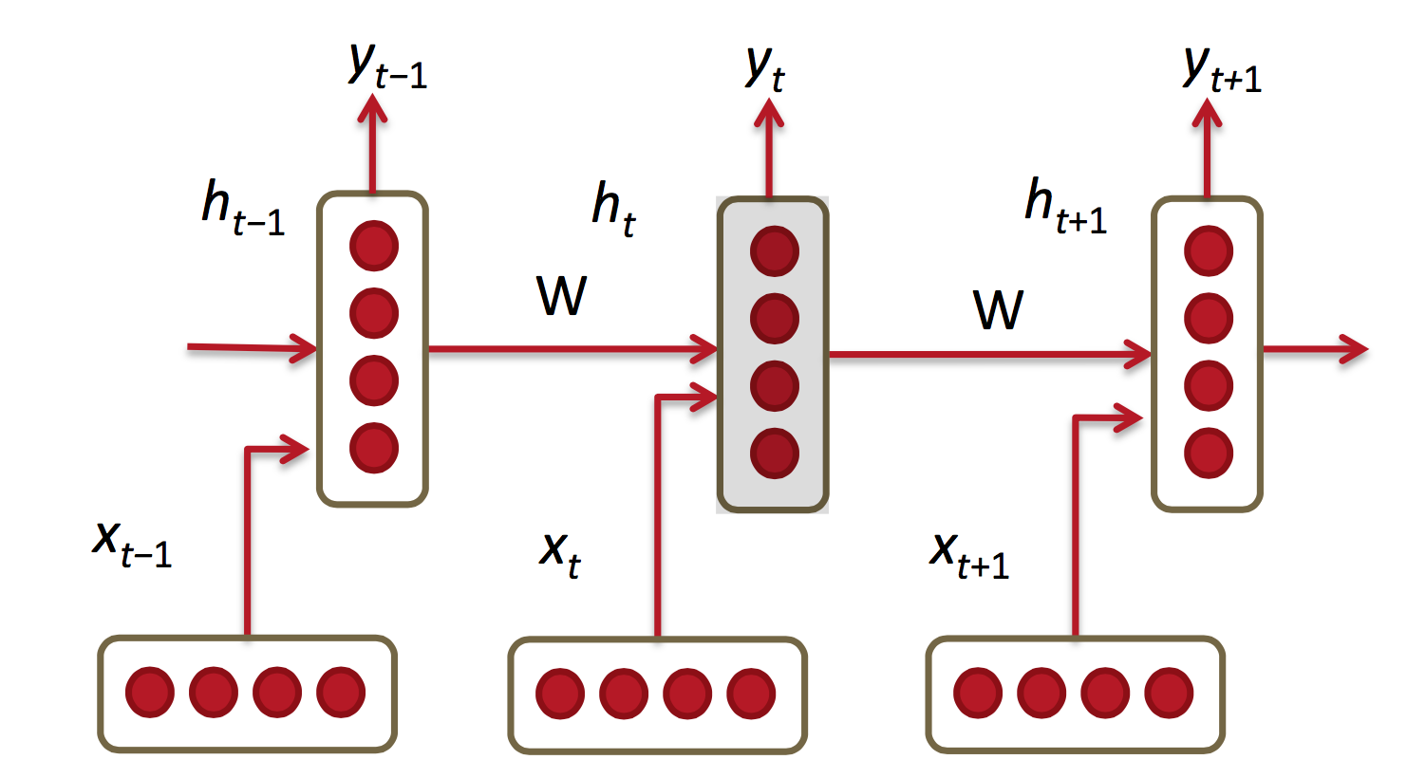
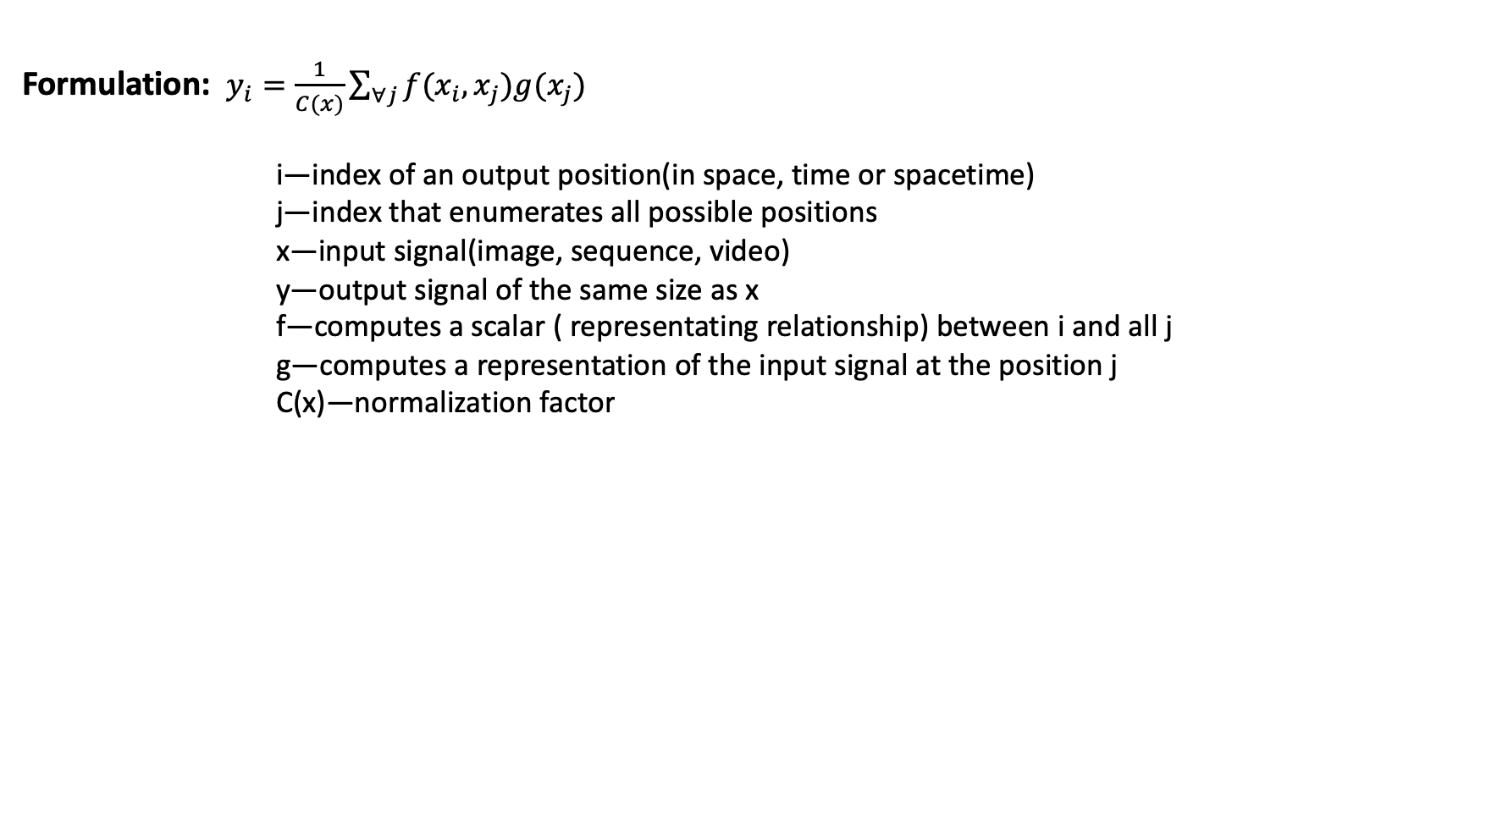
Non-local Neural Networks
Formulation: $y_{i}=\frac{1}{C(x)}\sum_{∀j}{f(x_{i},x_{j})g(x_{j})}$
i—index of an output position(in space, time or spacetime)
j—index that enumerates all possible positions
x—input signal(image, sequence, video)
y—output signal of the same size as x
f—computes a scalar ( representating relationship) between i and all j
g—computes a representation of the input signal at the position j
C(x)—normalization factor
i-1 i i+1
Notes:
这个是Nonlocal-操作的表达式，看起来比较简单。
non-local操作考虑了所有位置，而相比而言卷积只考虑了空间上相邻的局部输入的加权求和，RNN在时间维度上一般只考虑当前时步t的输入和t-1时的隐藏层的状态。与全连接层相比，non-local操作保持输出的size和输入的size一样，并且输入的size可以是不定的，相比而言全连接层需要固定的输入输出size，从而无法捕捉到位置相关性。
non-local 和self-attention同样是希望建立序列的长距离依赖关系，不同点在于non-local是通过1x1卷积达到固定size的目的，而self-attention是通过动态生成连接权重，从而能够处理变长输入序列。

Slide 6
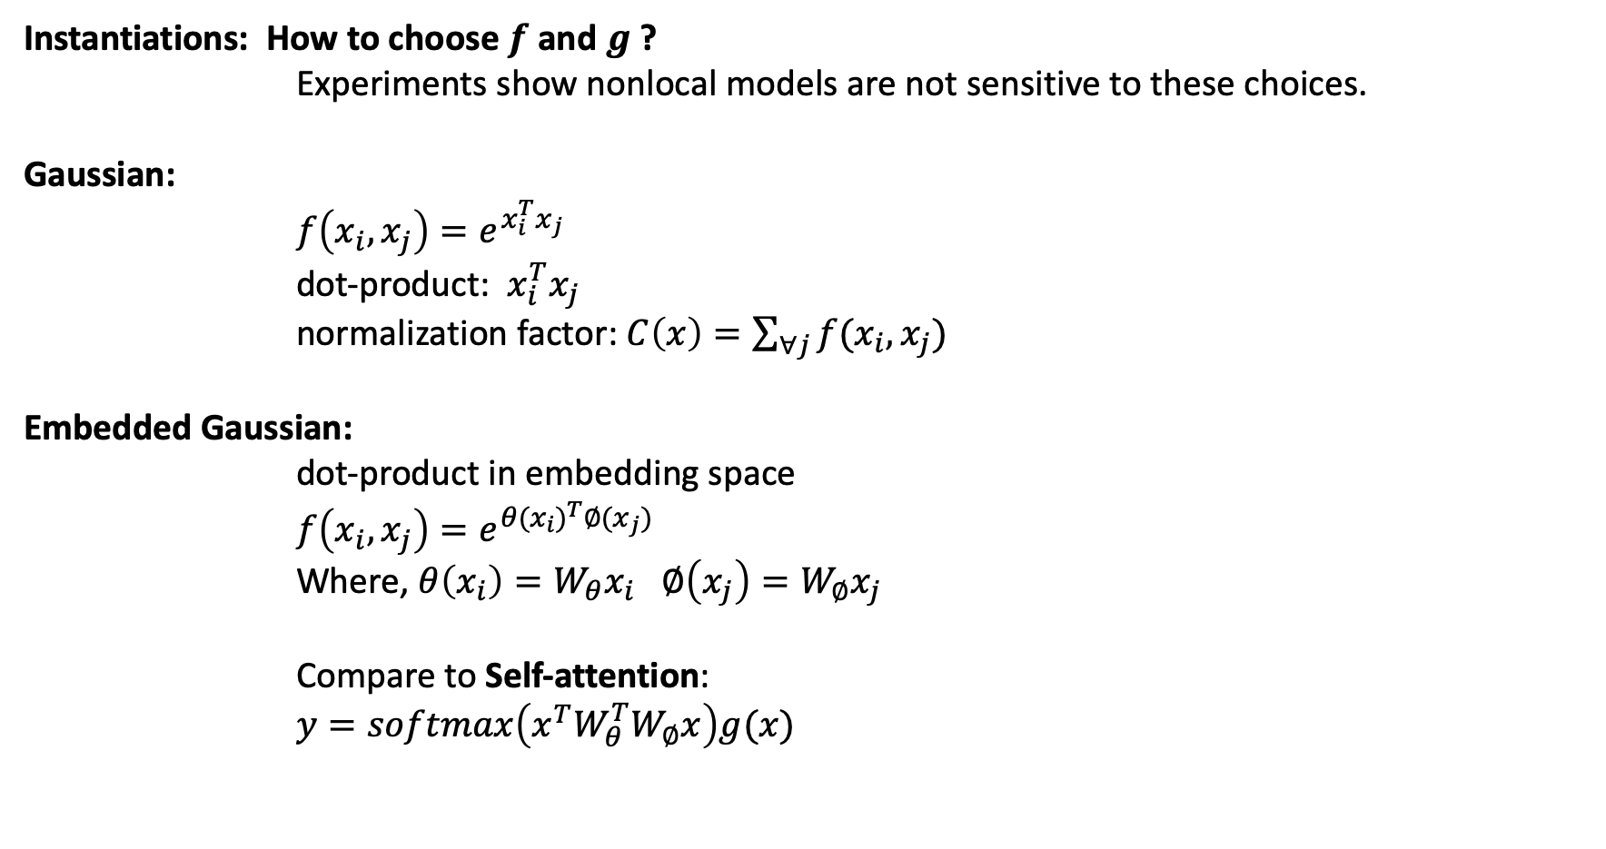
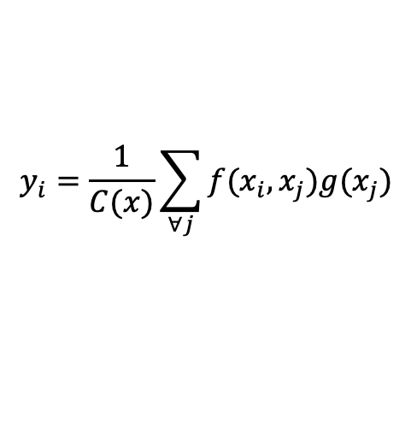
Non-local Neural Networks
Instantiations: How to choose $f$ and $g$ ?
Experiments show nonlocal models are not sensitive to these choices.
Gaussian:
$f\left(x_{i},x_{j}\right)=e^{x_{i}^{T}x_{j}}$
dot-product: $x_{i}^{T}x_{j}$
normalization factor: $C\left(x\right)=\sum_{∀j}{f(x_{i},x_{j})}$
Embedded Gaussian:
dot-product in embedding space
$f\left(x_{i},x_{j}\right)=e^{{θ(x_{i})}^{T}∅(x_{j})}$
Where, $θ\left(x_{i}\right)=W_{θ}x_{i}$ $∅\left(x_{j}\right)=W_{∅}x_{j}$
Compare to Self-attention:
$y=softmax\left(x^{T}W_{θ}^{T}W_{∅}x\right)g(x)$
Non-local Operation:
$$y_{i}=\frac{1}{C(x)}\sum_{∀j}{f(x_{i},x_{j})g(x_{j})}$$
Notes:
那么怎样选择nonlocal操作表达式中的f函数和g函数呢？
作者给出了四种不同的f函数

Slide 7
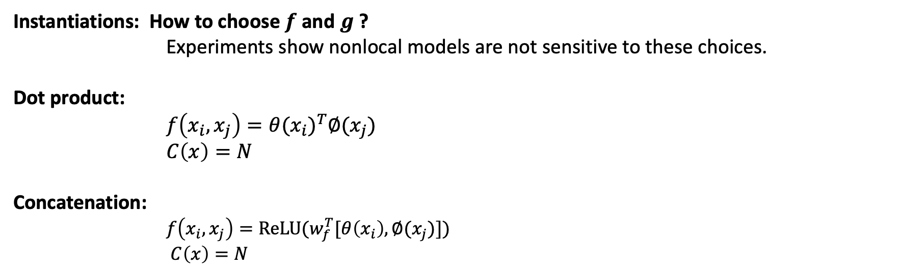
Non-local Neural Networks
Instantiations: How to choose $f$ and $g$ ?
Experiments show nonlocal models are not sensitive to these choices.
Dot product:
$f\left(x_{i},x_{j}\right)={θ(x_{i})}^{T}∅(x_{j})$
$C\left(x\right)=N$
Concatenation:
$f\left(x_{i},x_{j}\right)=ReLU(w_{f}^{T}[θ\left(x_{i}\right),∅(x_{j})])$
$C\left(x\right)=N$
Non-local Operation:
$$y_{i}=\frac{1}{C(x)}\sum_{∀j}{f(x_{i},x_{j})g(x_{j})}$$

Slide 8
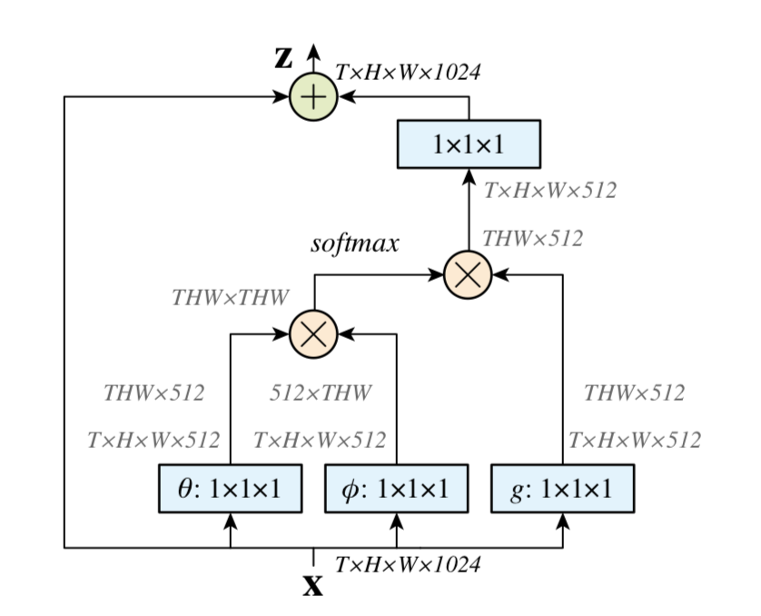
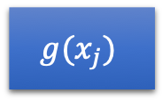
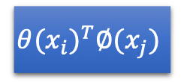
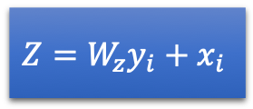
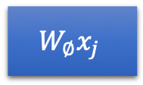
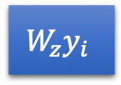
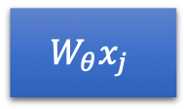
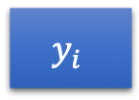
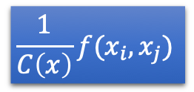
Non-local Neural Networks
Non-local Block: $z_{i}=W_{z}y_{i}+x_{i}$
$+x_{i}$ is a residual connection (can insert a non-local block into pre-trained model without breaking initialization)
$$Z=W_{z}y_{i}+x_{i}$$
$$W_{z}y_{i}$$
$$y_{i}$$
$$\frac{1}{C\left(x\right)}f(x_{i},x_{j})$$
$${θ(x_{i})}^{T}∅(x_{j})$$
$$W_{θ}x_{j}$$
$$W_{∅}x_{j}$$
$$g(x_{j})$$
X
A spacetime non-local block (Embedded Gaussian)
Notes:
减少计算：
1.将输入的channel减少到1/2
2.把输入的xj作pooling

Slide 9
Outline
Introduction
Proposed Method
Experimental Results
Conclusion
Discussion

Slide 10
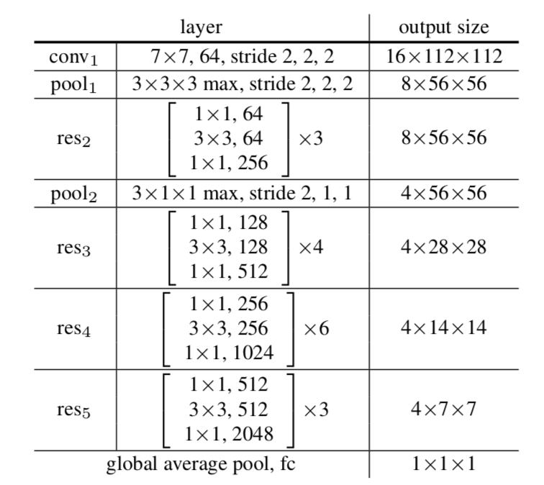
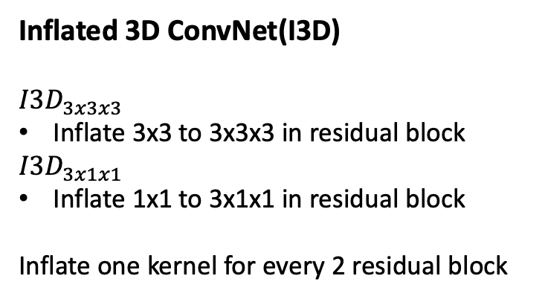
Experiments on Video Classification
Baseline: ResNet-50 C2D model
Input: [batch size, 32, 224, 224, 3]
Inflated 3D ConvNet(I3D)
$${I3D}_{3x3x3}$$
Inflate 3x3 to 3x3x3 in residual block
$${I3D}_{3x1x1}$$
Inflate 1x1 to 3x1x1 in residual block
Inflate one kernel for every 2 residual block
Non-local Network
Insert non-local blocks into C2D and I3D
Notes:
预处理阶段是从原视频中随机截取了一段64帧的序列，再从64帧中每隔一帧取一个图片，最后得到32帧的序列。
输入的图片大小为224x224，从原来的[256,320] 的图片中随机剪裁一块224x224的区域。
在resnet-50基础上中间加了一层pooling，聚合时序信息
基于baseline，作者把baseline模型进行了扩展。首先采用i3d的思想，用3d卷积核代替2d的卷积核。作者研究了两种inflations，
并提出了non-local network

Slide 11
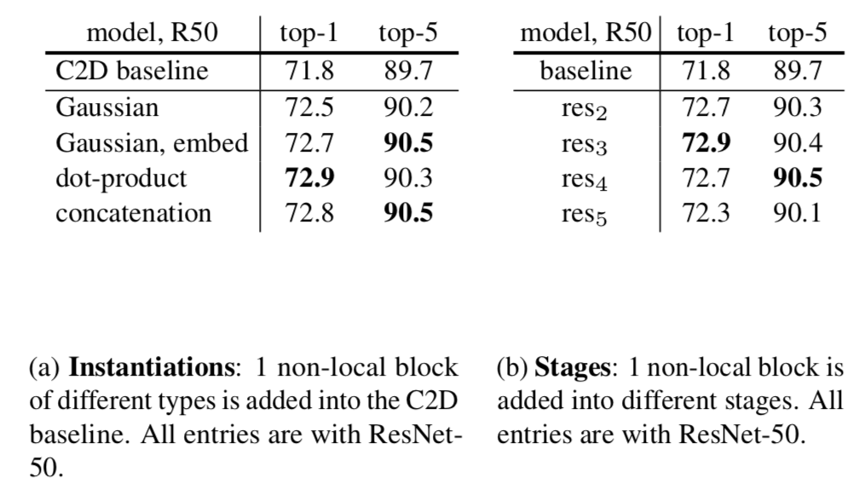
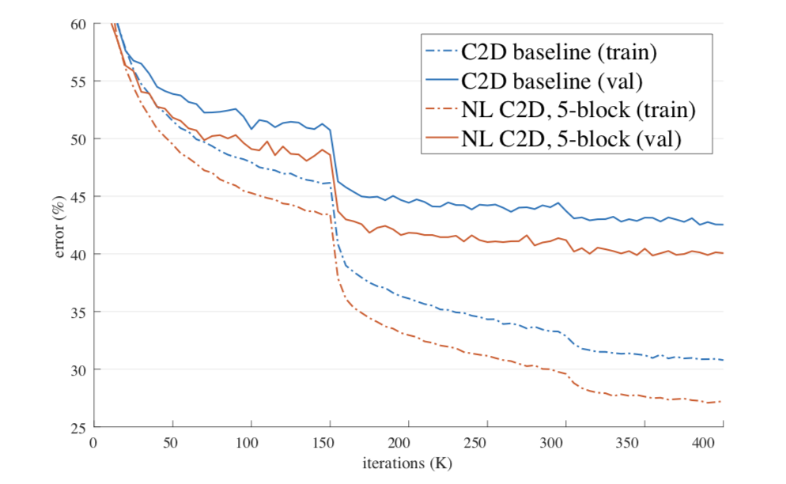
Experiments on Video Classification
Kinetics
246K training videos
20k validation videos
400 human action categories
Training procedure on Kinetics(ResNet-50 C2D baseline vs. NL C2D with 5 blocks)
Notes:
这个曲线显示的是ResNet-50 C2D baseline 和 non-local C2D的训练过程中top1错误率，可以看到不论是训练还是验证的top1 error都是加了non-local block的比没加non-local block的结果要好。
表格a对比了不同的non-local实例，b对比了加入non-local的位置，这两个实验统一加入一个non-local block。
从实验结果来看，选择不同的non-local实例其实效果差不多，特别需要说明的是此前作者说过采用Gaussian核函数的non-local操作其实类似于self-attention，但是从结果来看这个模块中的attention操作并不是关键的提升因素，non-local操作才是造成提升的原因。
根据表格b可以看到把nonlocal加到res2，res3和res4 stage的提升是接近的，但是res5的结果下降了，可能的原因是res5中输入的feature map空间大小太小（7x7），可能不足以提供准确的空间信息。

Slide 12
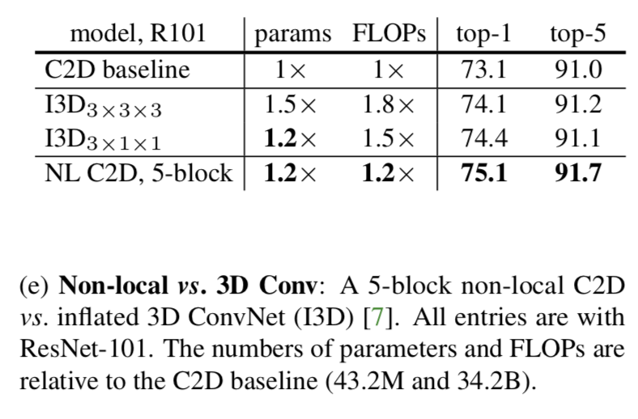
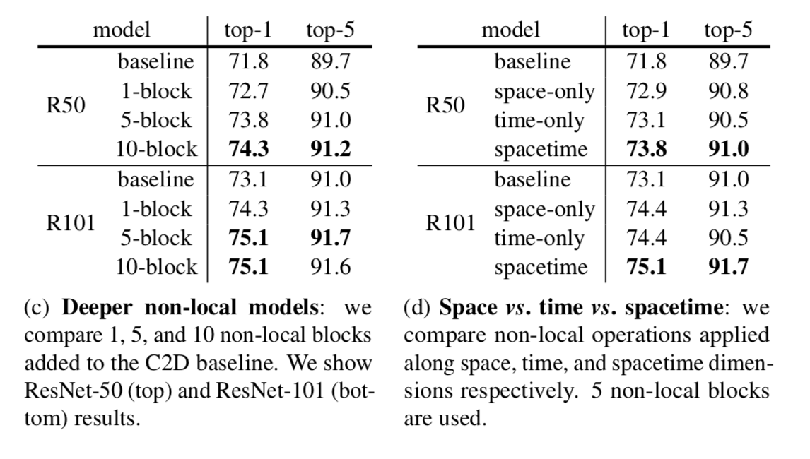
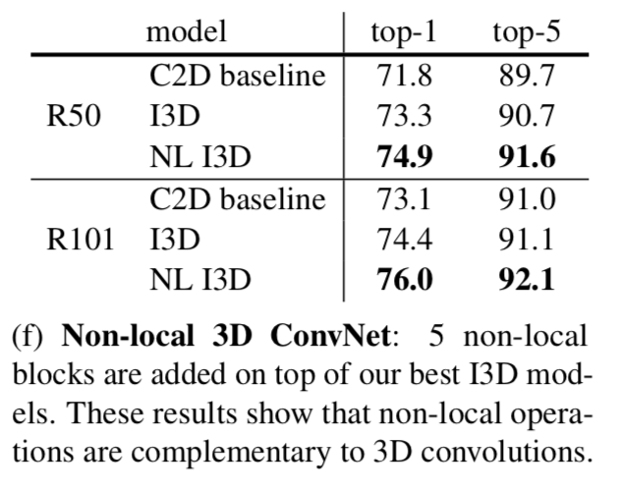
Experiments on Video Classification
Notes:
表格c对比了加入的non-local block数量的影响，从结果来看一般加入越多结果越好。
此外通过对比加入了50个nonlocal block的resnet-50和没加nonlocal block的resnet-101，可以发现加了nonlocal block的resnet50比深度更大的resnet-101的结果更好，而加了5个nonlocal block的resnet-50的参数量只有resnet-101 baseline的70%，可见nonlocal对于减少神经网络深度降低参数量是有帮助的。
表格d考察了nonlocal block对于构建空间/时间/时空关系的作用，在空间上只把nonlocal block作用于某一帧上，在时间上也是类似的操作。根据结果来看，作用于时空上的nonlocal block能实现更好的结果。
表格e对比了加入nonlocal block的c2d baseline和i3d的参数量和每秒需要的浮点运算数，可以看见nl baseline比i3d的结果更好而浮点运算更少，这也是表明nonlocal可以提升计算效率。
表格f显示了往i3d中加nonlocal block的结果，加了nonlocal block的结果有1.6%的提升，可见nonlocal block除了和神经网络深度互补以外还和3d卷积也是互补的。

Slide 13
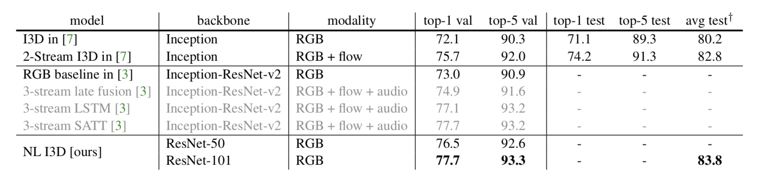
Experiments on Video Classification
Comparisons with state-of-the-art results
Notes:
作者也和当前在kinetics上最优的模型进行了对比实验，实验结果top1 accuracy达到77.7%，top5 accuracy达到了93.3%，在没有使用光流特征的情况下，大幅超过了2017年kinectics竞赛的冠军方案。

Slide 14
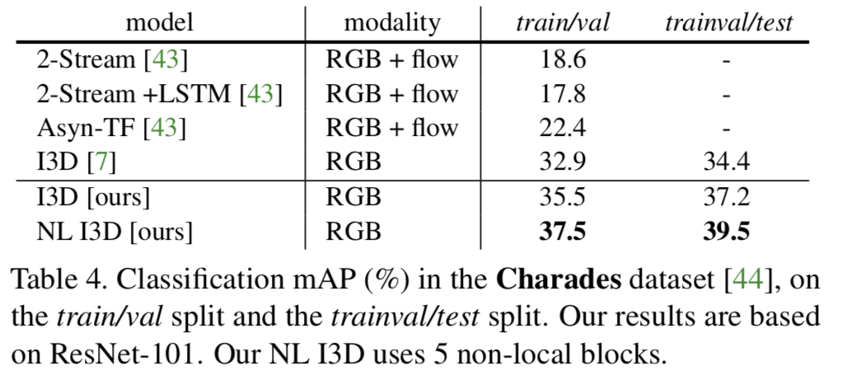
Experiments on Video Classification
Charades：
8k training, 1.8k validation, 2k testing videos
Multi-label, 157 action categories
Notes:
这里作者在另一个数据集charades上也做了一些实验来证明nonlocal block这个方法是general的。从结果来看，这篇文章中提出的nonlocal的i3d比2017年charades比赛的冠军方案i3d的结果高出4%-5%，一般这种刷榜的比赛精度变化不会太大，甚至只有小数点后三到四位，但是nonlocal能够带来几个百分点的提升，这个结果也是很令人震惊的。

Slide 15
Outline
Introduction
Proposed Method
Experimental Results
Conclusion
Discussion

Slide 16
Conclusion
Build long-range dependencies：
RNN/LSTM/GRU
Self-attention
Fully Connected Layer
Non-local
Non-local blocks can be combined with any existing architectures(keep size unchanged)
Non-local block is general to different architectures
Without bells and whistles！
Notes:
现在来总结一下这篇paper的核心观点。
首先是建立长范围的依赖关系一般的方法有rnn/lstm/gru，self-attention，全连接层，作者创新性的提出了non-local操作这种新的方法。
第二点是nonlocal block具有易移植性，因为它的一个重要的设计是保持了输出和输入的size不变，所以可以很方便的加入到其他模型结构中。
第三，作者通过大量的对比实验证明了non-local对于不同模型具有通用性，在减少模型参数和运算量的同时还能提升精度，并且设计的nonlocal neural network在视频分类上超过了两项竞赛的冠军方案。
最重要的是作者并没有设计花里胡哨的网络结构或者loss函数，就构造出了简单易用的方案，我个人认为这是这篇paper最不同于其他paper的地方。

Slide 17
Outline
Introduction
Proposed Method
Experimental Results
Conclusion
Discussion

Slide 18
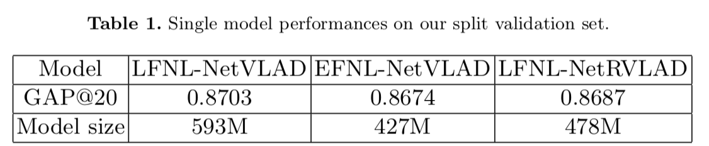
Discussion
2nd Google YouTube-8M Video Understanding Challenge
Our result: 0.88763 on public leaderboard
ranked at 4/312
LF_NetVLAD : 0.87005
Notes:
Nonlocal看起来效果卓群，在讨论部分我想简单介绍一下我做的相关实验。我在今年的youtube8m比赛中参考了nonlocal这篇文章，然后在我们比赛的模型上进行了实验，我们的想法是利用non-local去捕捉视频帧之间的时间和空间关系，特别是时间关系。因为官方提供的原始的特征是针对单帧图片进行处理的，用的是inception v3网络，所以在后续进行特征聚合生成视频级特征时，我们希望能够利用时序关系来达到更优的分类结果。这里的数据是我们采用late fusion的netvlad加入和不加入non-local block的对比结果，没有加non-local的模型结果为0

Slide 19
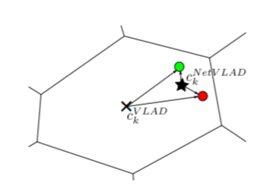
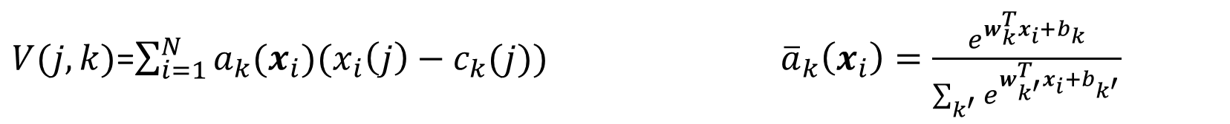
Non-local NetVLAD
NetVLAD¹ descriptor V(j, k) is computed based on differentiable soft assignment ${\overline{a}}_{k}(x_{i})$
$V(j,k)$=$\sum_{i=1}^{N}{a_{k}(x_{i})(x_{i}\left(j\right)−c_{k}(j))}$ ${\overline{a}}_{k}\left(x_{i}\right)=\frac{e^{w_{k}^{T}x_{i}+b_{k}}}{\sum_{k^{′}}{e^{w_{k^{′}}^{T}x_{i}+b_{k^{′}}}}}$
NetVLAD layer
soft-assignment
(KxD)x1
VLAD
vector
conv(w,b)
1x1xDxk
s
soft-max
L2
nomalization
a
x
x
VLAD core(c)
V
Intra-
nomalization
WxHxD map interpreted as NxD local descriptors x
Arandjelovic, R., Gronat, P., Torii, A., Pajdla, T., & Sivic, J. (2016). NetVLAD: CNN architecture for weakly supervised place recognition. In Proceedings of the IEEE Conference on Computer Vision and Pattern Recognition (pp. 5297-5307).

Slide 20
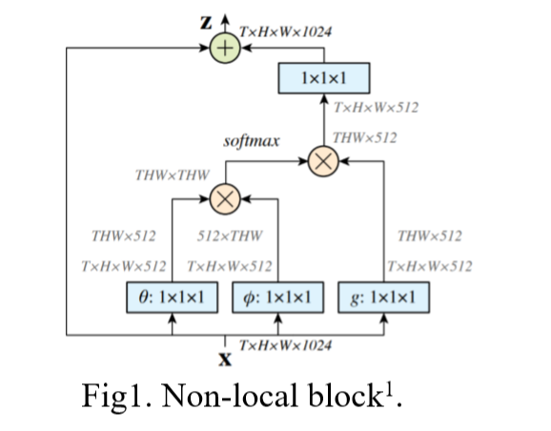
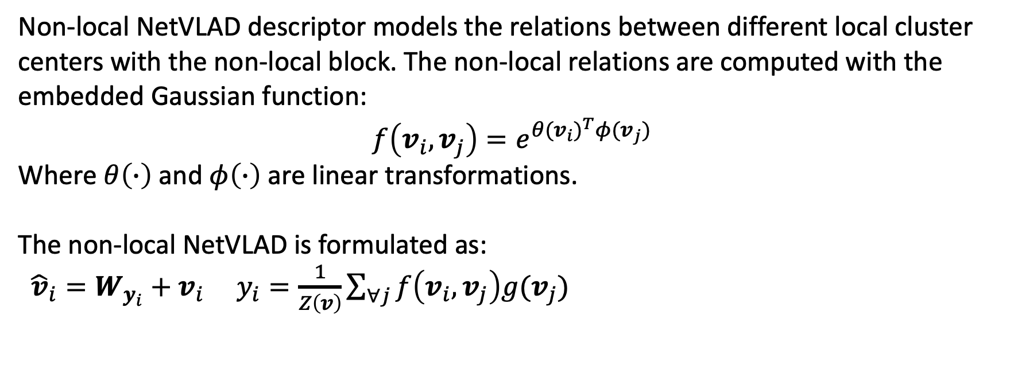
Non-local NetVLAD
Non-local NetVLAD descriptor models the relations between different local cluster centers with the non-local block. The non-local relations are computed with the embedded Gaussian function:
$$f\left(v_{i}, v_{j}\right)=e^{θ(v_{i})^{T}φ(v_{j})}$$
Where $θ\left(∙\right)$ and $φ\left(∙\right)$ are linear transformations.
The non-local NetVLAD is formulated as:
${\hat{v}}_{i}=W_{y_{i}}+v_{i}$ $y_{i}=\frac{1}{Z\left(v\right)}\sum_{∀j}{f\left(v_{i}, v_{j}\right)g(v_{j})}$
[1] Wang, X., Girshick, R., Gupta, A., & He, K. (2018, June). Non-local neural networks. In The IEEE Conference on Computer Vision and Pattern Recognition (CVPR) (Vol. 1, No. 3, p. 4).
Notes:
我们选择的nonlocal操作的表达式是embedded高斯函数
加入non-local block的netvlad的输入是聚类中心k的NetVLAD描述子vk，然后总的non-local NetVLAD的表达式是yi

Slide 21
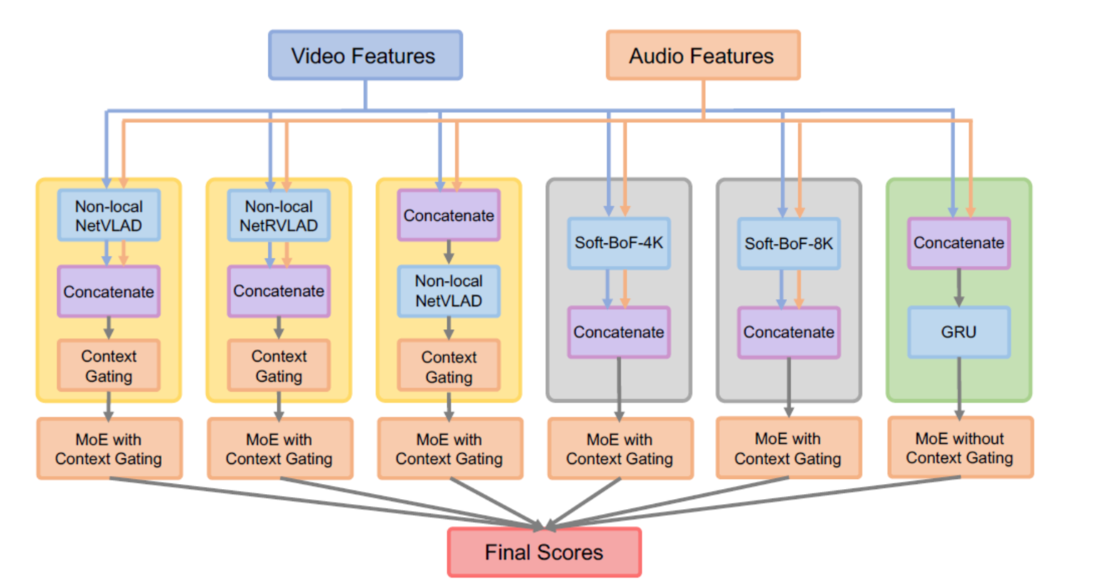
Our Proposed Method
Multi-modality:
Video VLAD + Audio VLAD
Model Ensemble:
Late Fusion Non-local NetVLAD
Late Fusion Non-local NetRVLAD
Early Fusion Non-local NetVLAD
SoftBoF(4k clusters)
SoftBoF(8k clusters)
GRU
Tang Y, Zhang X, Wang J, et al. Non-local netVLAD encoding for video classification[J]. arXiv preprint arXiv:1810.00207, 2018.
Notes:
这是我们在比赛中构建的模型框架，总共集成了6个不同的模型，融合了rgb和audio两种不同模态的特征。
在每一个netvlad模型中都加入了non-local block

Slide 22
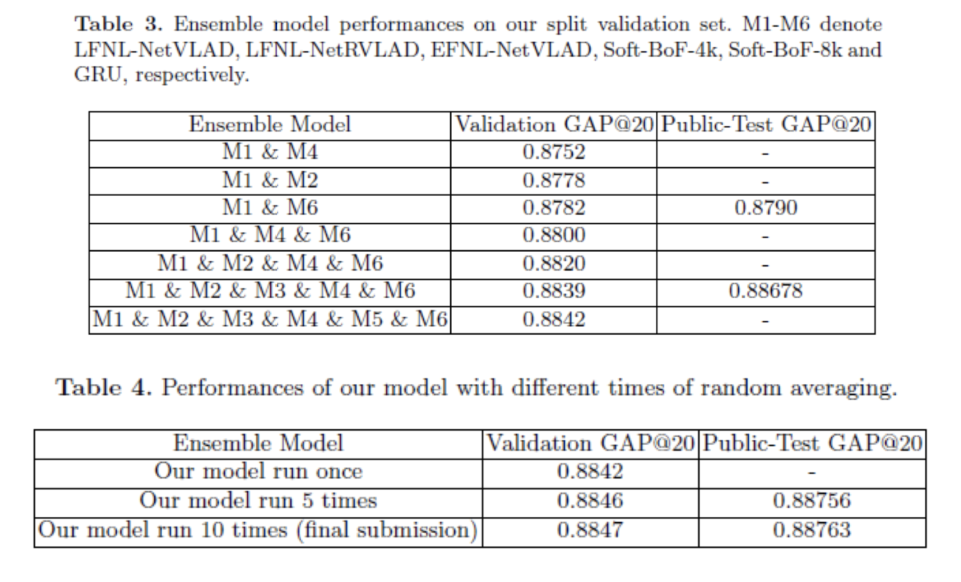
Experimental Result
Notes:
最后是实验结果的展示，这是不同模型组合的测试结果和最终提交的模型测试结果。

Slide 23
THANKS
Q&A

